Slide 1
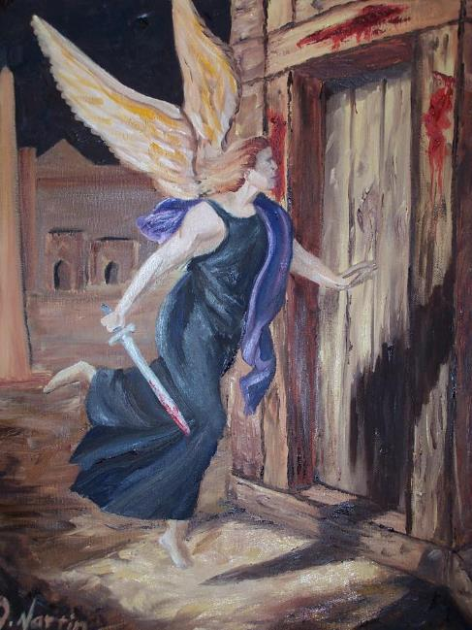
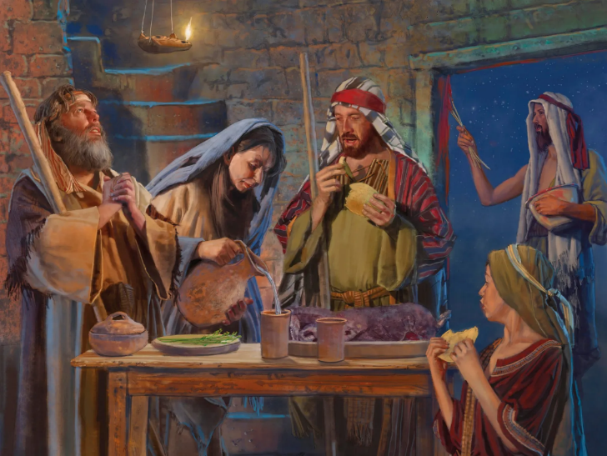
พิธีปัสกา
Lesson 5 for August 2, 2025

Slide 2
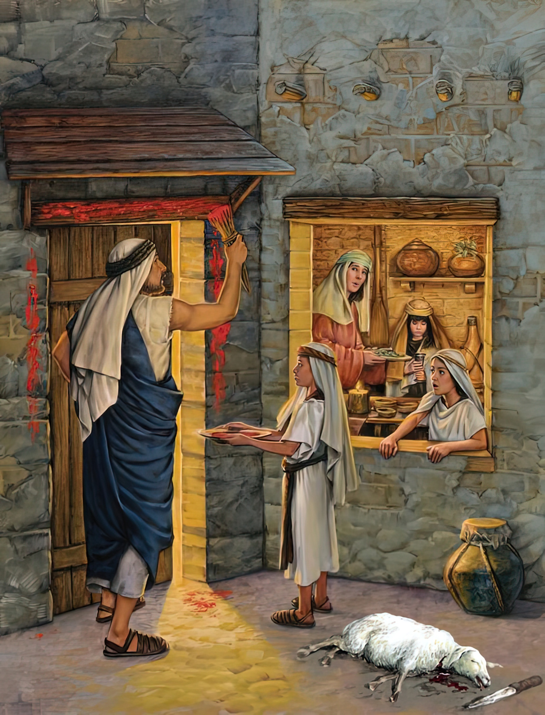
“เมื่อ​ลูก​หลาน​ของ​พวก​ท่าน​ถาม​ว่า ‘พิธี​นี้​หมาย​ความ​ว่า​อะไร?’ พวก​ท่าน​จง​ตอบ​ว่า ‘เป็น​การ​ถวาย​สัตว​บูชา​ปัส​กา​แด่​พระ​ยาห์​เวห์​ผู้​ทรง​ผ่าน​เว้น​บ้าน​ของ​ชน​ชาติ​อิส​รา​เอล​ใน​อียิปต์ เมื่อ​พระ​องค์​ทรง​ประ​หาร​คน​อียิปต์ แต่​โปรด​ไว้​ชีวิต​ครอบ​ครัว​ของ​พวก​เรา’ ” ประ​ชา​กร​ก็​กราบ​ลง​นมัส​การ”
อพยพ 12:26

Slide 3

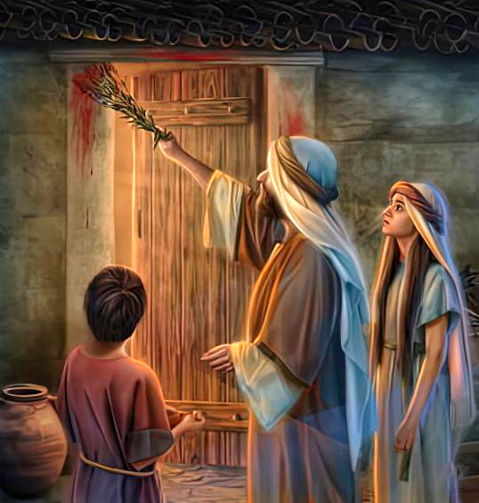
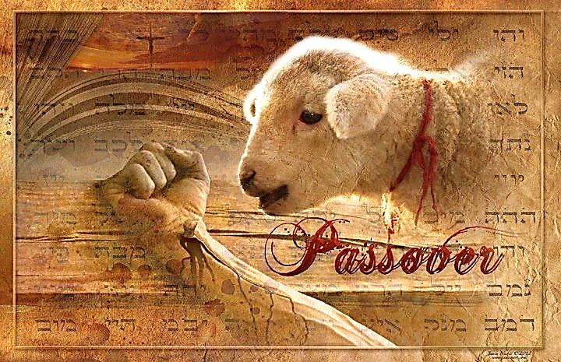
ภัยพิบัติครั้งที่สิบเกิดขึ้นกับทุกครอบครัวในอียิปต์ที่ไม่ยอมปฏิบัติตามพระบัญชาของพระเจ้า มันไม่ได้เกิดขึ้นอย่างกะทันหัน แต่ถูกประกาศล่วงหน้าหลายวัน
แท้จริงแล้ว มันเป็นการทดสอบศรัทธา ไม่มีใครจำเป็นต้องตายในคืนนั้น ทุกคนมีโอกาสที่จะช่วยชีวิตบุตรหัวปีของตน
มีเพียงพระเมษโปดกเท่านั้นที่ถูกพิพากษา มีเพียงพระองค์เท่านั้นที่ต้องสิ้นพระชนม์ มีเพียงพระโลหิตของพระองค์เท่านั้นที่จะทำให้ผู้ทำลายล้างผ่านไปได้ ทำไมน่ะหรือ? เพราะมีเพียงพระคริสต์เท่านั้นที่ทรงช่วยให้รอด และสิ่งนี้จะถูกจดจำจากรุ่นสู่รุ่น... จนกว่าพระองค์จะเสด็จมา
คำเตือน (อพยพ 11)
การตระเตรียม (อพบพ 12:1-16)
เลือดและเชื้อขนมปัง (อพยพ 12:17-23)
การจดจำและคำสอน (อพยพ 12:24-28)
ภัยพิบัติที่สิบ (อพยพ 12:29-30)

Slide 4


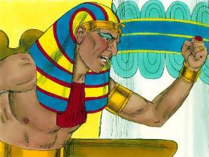
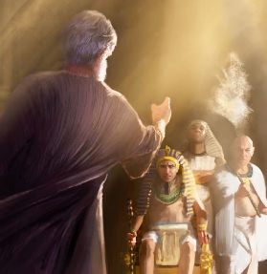
คำเตือน
“พระ​ยาห์​เวห์​ตรัส​กับ​โมเสส​ว่า “เรา​จะ​นำ​ภัย​พิบัติ​มา​สู่​ฟา​โรห์​และ​อียิปต์​อีก​อย่าง​เดียว หลัง​จาก​นั้น​ฟา​โรห์​จะ​ปล่อย​พวก​เจ้า​ไป​จาก​ที่​นี่ เมื่อ​เขา​ปล่อย​พวก​เจ้า​ไป เขา​จะ​ไล่​พวก​เจ้า​ออก​จาก​ที่​นี่​จน​หมด​อย่าง​แน่นอน’” อพย. 11:1
หลังจากความมืดมิดเป็นเวลาสามวัน ฟาโรห์ทรงพระพิโรธโมเสสและห้ามมิให้ท่านกลับเข้าไปในพระราชวัง (อพยพ 10:28)
เวลาแห่งการพิพากษาเทพเจ้าของฟาโรห์มาถึงแล้ว (อพยพ 12:12):
สำหรับคนหยิ่งยโส โอหัง และชอบเอารัดเอาเปรียบ: การลงโทษ และพันธะที่จะต้องคืนสิ่งที่ถูกกรรโชก
(อพยพ 11:4-5, 2)
สำหรับคนเชื่อฟังพระบัญญัติของพระเจ้า: ที่จะละเว้นการลงโทษ และจะได้รับอิสรภาพ (อพยพ 11:7-8)
แต่โมเสสไม่อาจเชื่อฟังคำสั่งนี้ได้ เพราะชีวิตของบุตรหัวปีของฟาโรห์ตกอยู่ในอันตราย ในฐานะ “พระเจ้า” ของฟาโรห์ (อพยพ 7:1) โมเสสจึงต้องเตือนฟาโรห์ถึงสิ่งที่ฟาโรห์กำลังจะทำ (อาโมส 3:7)
โมเสสเป็นผู้ที่ออกไปจากที่ประทับของฟาโรห์ด้วยความโกรธ โกรธเคืองต่อความดื้อรั้นและผลที่จะตามมาจากการตัดสินใจของฟาโรห์ แม้ว่าพวกเขาจะเคารพโมเสส แต่ชาวอียิปต์จำนวนมากก็ปฏิเสธที่จะฟังคำเตือนนั้น (อพยพ 11:3)

Slide 5


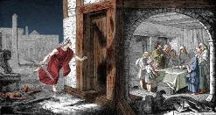
การเตรียมตัว
“จง​สั่ง​ชุม​นุม​ชน​อิส​รา​เอล​ทั้ง​สิ้น​ว่า ใน​วัน​ที่​สิบ​เดือน​นี้ ให้​แต่​ละ​คน​เตรียม​ลูก​แกะ​ตัว​หนึ่ง​ให้​ตน​เอง​ตาม​สกุล บ้าน​ละ​หนึ่ง​ตัว” อพย. 12:3
พระเจ้าทรงอธิบายอย่างละเอียดถึงสิ่งที่พวกเขาต้องทำเพื่อที่ผู้ทำลายจะ “ผ่านเลยพ้นไป” (เทศกาลปัสกา, ปัสกา) และบุตรหัวปีจะไม่ตาย::
ในวันที่ 10 พวกเขาจะต้องแยกลูกแกะที่ไม่มีตำหนิไว้สำหรับแต่ละครอบครัว หรือสำหรับหลายครอบครัว (อพยพ 12:3-5)
ในวันที่ 14 เวลาพลบค่ำ พวกเขาจะต้องถวายลูกแกะนั้น (อพยพ 12:6)
พวกเขาจะเอาเลือดทาวงกบประตูและขอบด้านข้างประตู (อพยพ 12:7)
พวกเขาจะกินเนื้อที่ย่างสุกแล้ว พร้อมกับขนมปังไร้เชื้อและผักรสขม (อพยพ 12:8-10)
ขณะที่พวกเขากำลังกินอย่างรีบเร่ง พวกเขาจะต้องแต่งตัวให้พร้อมออกเดินทาง (อพยพ 12:11)
เมื่อพวกเขาออกจากอียิปต์ พวกเขาจะต้องกินขนมปังไร้เชื้อต่อไปอีกเจ็ดวัน (อพยพ 12:15)
พระเจ้าทรงเตรียมประชากรของพระองค์ให้เข้าใจในพระคุณของพระองค์ และนมัสการพระองค์ (อพยพ 12:27ข)

Slide 6


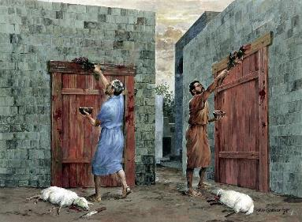
เลือดและเชื้อขนมปัง
“แล้ว​โม​เสส​เรียก​พวก​ผู้​ใหญ่​ของ​คน​อิส​รา​เอล​มา​พร้อม​กัน สั่ง​ว่า “จง​ไป​เอา​ลูก​แกะ​สำหรับ​ครอบ​ครัว​ของ​พวก​ท่าน​มา​ฆ่า​เป็น​ลูก​แกะ​ปัส​กา” อพย. 12:21
ในวันที่ 14 มีสององค์ประกอบสำคัญในพิธีกรรม นั่นคือ เลือดและเชื้อขนมปัง
พวกเขาจะต้องกำจัดเชื้อขนมปังออกจากบ้านและอบขนมปังโดยไม่ใช้เชื้อขนมปัง (ขนมปังไร้เชื้อ) เนื่องจากใกล้จะถึงเวลาต้องจากไป พวกเขาจึงไม่มีเชื้อขนมปังในช่วงเริ่มต้น (อพยพ 12:17-20) เชื้อขนมปังนี้เป็นสัญลักษณ์ของความบาป และขนมปังไร้เชื้อเป็นสัญลักษณ์ของชีวิตใหม่ในพระเยซูคริสต์ (1 โครินธ์ 5:6-8; 2 โครินธ์ 5:17)
โลหิตเป็นองค์ประกอบแห่งความรอด โลหิตเป็นตัวแทนของพระโลหิตของพระเยซู ซึ่งพระองค์ทรงหลั่งบนไม้กางเขน เพื่อว่าในวันพิพากษา พระเจ้าจะ “ผ่านเลยพ้น” และนำการพิพากษาของเราไป (1 ยอห์น 1:7; 2:1-2)
ต้นหุสบที่ใช้ประพรมเลือด (อพยพ 12:22) เป็นสัญลักษณ์ของการชำระบาป (สดุดี 51:7)

Slide 7

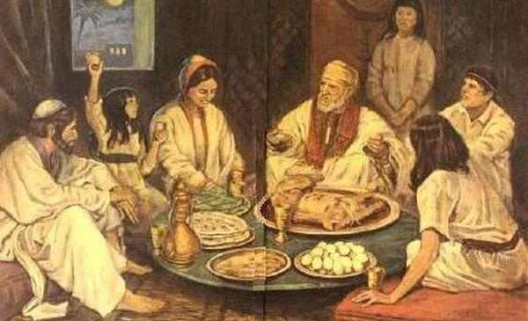
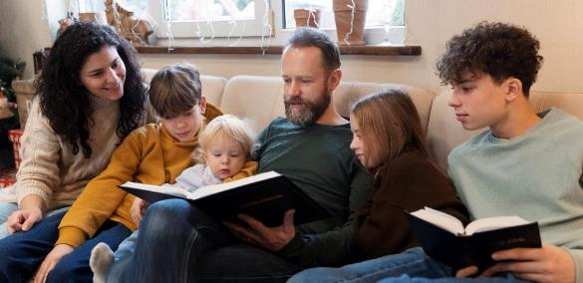
การจดจำและคำสอน
“ท่าน​ทั้ง​หลาย​จง​ถือ​คำสั่ง​นี้​ให้​เป็น​กฎ​ถาวร​ของ​พวก​ท่าน​และ​ของ​ลูก​หลาน​พวก​ท่าน” อพย. 12:24
แม้กระทั่งก่อนที่พวกเขาจะออกจากอียิปต์ พระเจ้าทรงสอนครอบครัวชาวฮีบรูให้รักษาประวัติศาสตร์ของตนไว้โดยการเล่าให้ลูกหลานฟังทุกปี (อพยพ 12:24-27)
นับแต่นั้นเป็นต้นมา เทศกาลปัสกาจะเป็นการเฉลิมฉลองของครอบครัว เป็นโอกาสที่พ่อแม่จะได้ถ่ายทอดความรู้ของพระเจ้าให้แก่ลูกหลาน
เรื่องราวของการปลดปล่อยต้องได้รับการอธิบายอย่างละเอียดและด้วยมุมมองของพวกเขาเอง (เฉลยธรรมบัญญัติ 26:5-9)
เรื่องนี้เป็นบทเรียนพิเศษอย่างยิ่งสำหรับเรา เราต้องถ่ายทอดความเชื่อของเราให้แก่ลูกหลาน เราต้องบอกพวกเขาเกี่ยวกับสิ่งที่พระเจ้าทรงกระทำ ไม่เพียงแต่ในประวัติศาสตร์เท่านั้น แต่รวมถึงในชีวิตของเราด้วย เราต้องกราบไหว้และนมัสการองค์พระผู้เป็นเจ้าของเรา (อพยพ 12:27)

Slide 8


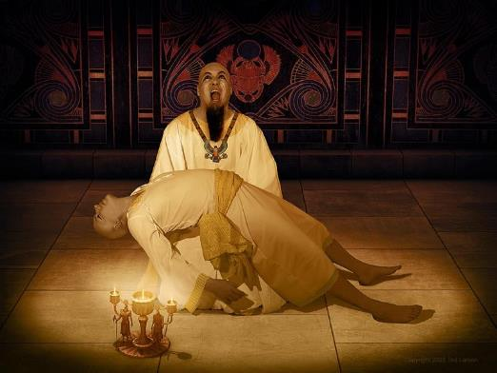
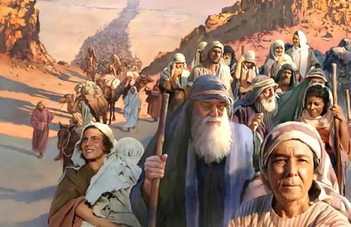
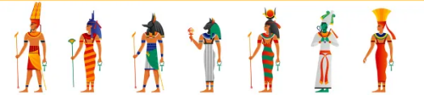
ภัยพิบัติที่สิบ
“ใน​เวลา​เที่ยง​คืน พระ​ยาห์​เวห์​ทรง​ประ​หาร​บุตร​หัว​ปี​ทุก​คน​ใน​แผ่น​ดิน​อียิปต์์ ตั้ง​แต่​พระ​ราช​บุตร​หัว​ปี​ของ​ฟา​โรห์​ผู้​ประ​ทับ​บน​บัล​ลังก์ จน​ถึง​บุตร​หัว​ปี​ของ​นัก​โทษ​ที่​อยู่​ใน​คุก​มืด ทั้ง​ลูก​หัว​ปี​ของ​สัตว์​เลี้ยง​ทุก​ตัว” อพย. 12:29
ฟาโรห์ทรงบัญชาให้สังหารเด็กชายชาวฮีบรูทุกคนโดยไม่มีข้อยกเว้น (อพยพ 1:22) พระเจ้าทรงกำหนดเงื่อนไขให้เฉพาะบุตรหัวปีตายเท่านั้น (อพยพ 12:29) ในบ้านทุกหลังที่ไม่มีการเจิมด้วยเลือดลูกแกะ จะมีผู้เสียชีวิตอย่างน้อยหนึ่งคน (อพยพ 12:30)
การพิพากษาของพระเจ้าได้ตกอยู่กับเทพเจ้าอียิปต์อย่างเต็มกำลัง ซึ่งฟาโรห์เป็นตัวแทนของเทพเจ้าเหล่านั้น (อพยพ 12:12)
ไม่มีเทพเจ้าอียิปต์องค์ใดยื่นมือเข้ามาช่วยเหลือ และฟาโรห์ก็ไม่สามารถทำอะไรเพื่อป้องกันภัยพิบัตินี้ได้
เช่นเดียวกับฟาโรห์ บาปของเราอาจส่งผลเสียต่อผู้อื่นได้ แต่เช่นเดียวกับโมเสส ความซื่อสัตย์และความมั่นคงของเราสามารถช่วยคนจำนวนมากได้

Slide 9

“พวกเขาถูกสั่งให้แยกตัวและลูก ๆ ออกจากชาวอียิปต์ และรวบรวมพวกเขาเข้าไปอยู่ในบ้านของตน เพราะหากพบว่ามีชาวอิสราเอลคนใดในบ้านของชาวอียิปต์ พวกเขาจะล้มตายด้วยมือของทูตสวรรค์ผู้ทำลาย พวกเขายังได้รับคำสั่งให้ถือเทศกาลปัสกาเป็นธรรมเนียมปฏิบัติ เมื่อลูกหลานของพวกเขาถามถึงความหมายของการถือพิธีกรรมเช่นนี้ พวกเขาก็จะเล่าให้ลูกๆ ของพวกเขาฟังถึงการพิทักษ์รักษาอันน่าอัศจรรย์ของพวกเขาในอียิปต์ เมื่อทูตสวรรค์ผู้ทำลายได้ออกไปในเวลากลางคืนเพื่อสังหารลูกหัวปีของมนุษย์และลูกหัวปีของสัตว์ร้าย ทูตสวรรค์ผู้ทำลายล้างได้ผ่านบ้านของพวกเขาไป และไม่มีชาวฮีบรูคนใดถูกฆ่าตายถ้ามีเครื่องหมายที่ทาด้วยเลือดติดอยู่ที่วงกบประตู […] พวกเขา [ชาวอียิปต์บางคน] ขอร้องให้ได้รับอนุญาตให้เข้าไปในบ้านของชาวอิสราเอลพร้อมกับครอบครัวของพวกเขา ในคืนอันน่าสะพรึงกลัวนั้น เมื่อทูตสวรรค์ของพระเจ้าจะฆ่าลูกหัวปีของชาวอียิปต์ พวกเขาเชื่อมั่นว่าเทพเจ้าที่พวกเขาเคารพบูชานั้นไร้ความรู้ และไม่มีอำนาจที่จะช่วยหรือทำลายได้ ชาวอิสราเอลต้อนรับชาวอียิปต์ผู้ศรัทธาเข้าบ้านของพวกเขา”
EGW ( Spiritual Gifts, vol. 3, p. 223)

